Slide 1
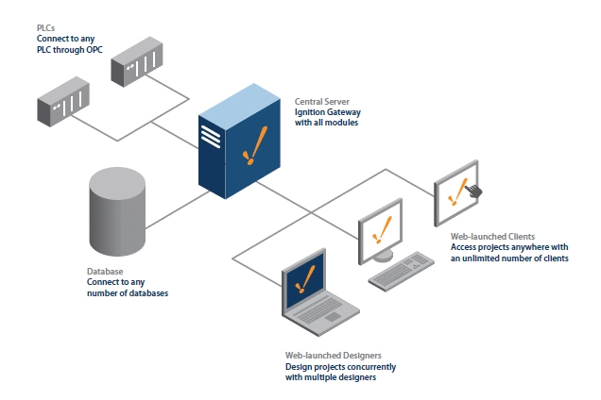





Nivel 3: Operaciones manufactura
Nivel 2: Supervisión
HMI
Nivel 1: Control de proceso
Nivel 0: Dispositivos de campo o proceso
IRC5 OPC UA Server

